Slide 1






科技创新引领项目综合绩效评价会
基于区块链的智慧健康养老大数据平台
大健康信息产业的佼佼者

Slide 2
项目简介
项目类别
高新技术产业科技创新引领计划（科技攻关类）
项目归属
技术领域：电子信息
申报主体
申报单位：湖南创星科技股份有限公司
联合单位：湖南师范大学
建设期：2020年4月至2022年3月
计划总投资：1020万元

Slide 3
CONTENTS
目录
01
项目实施情况
02
经费支出情况

Slide 4

PART 01
项目实施情况

Slide 5
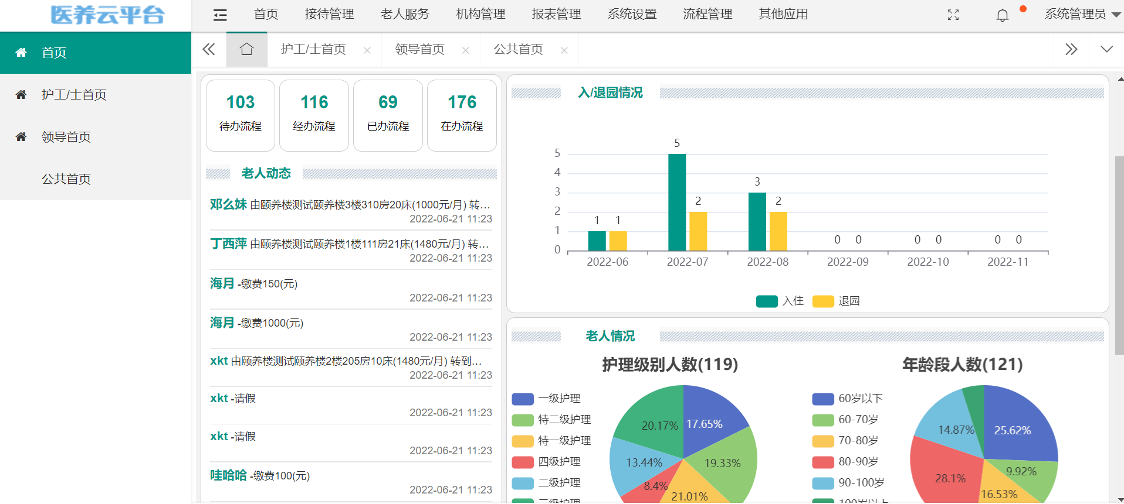

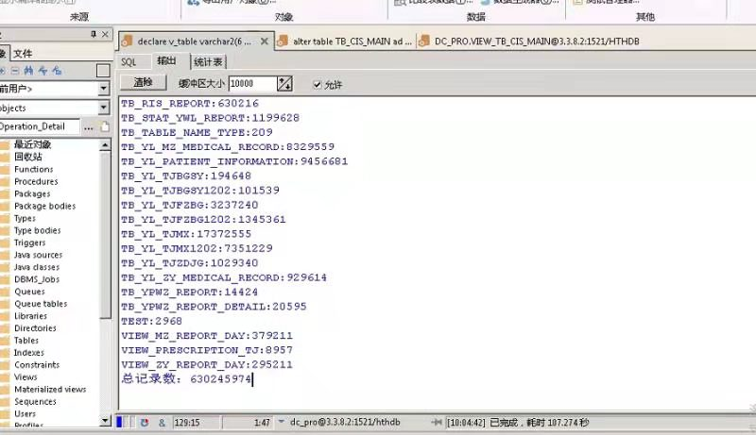
项目进展情况
基于大数据与区块链的智慧健康养老云平台
首页
数据库
登录页面

Slide 6


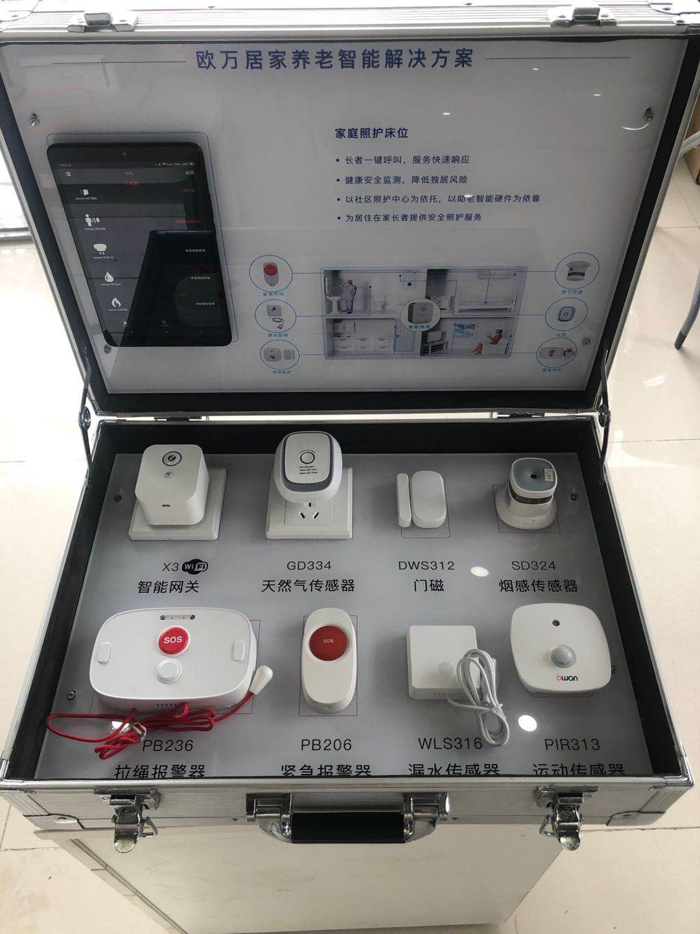
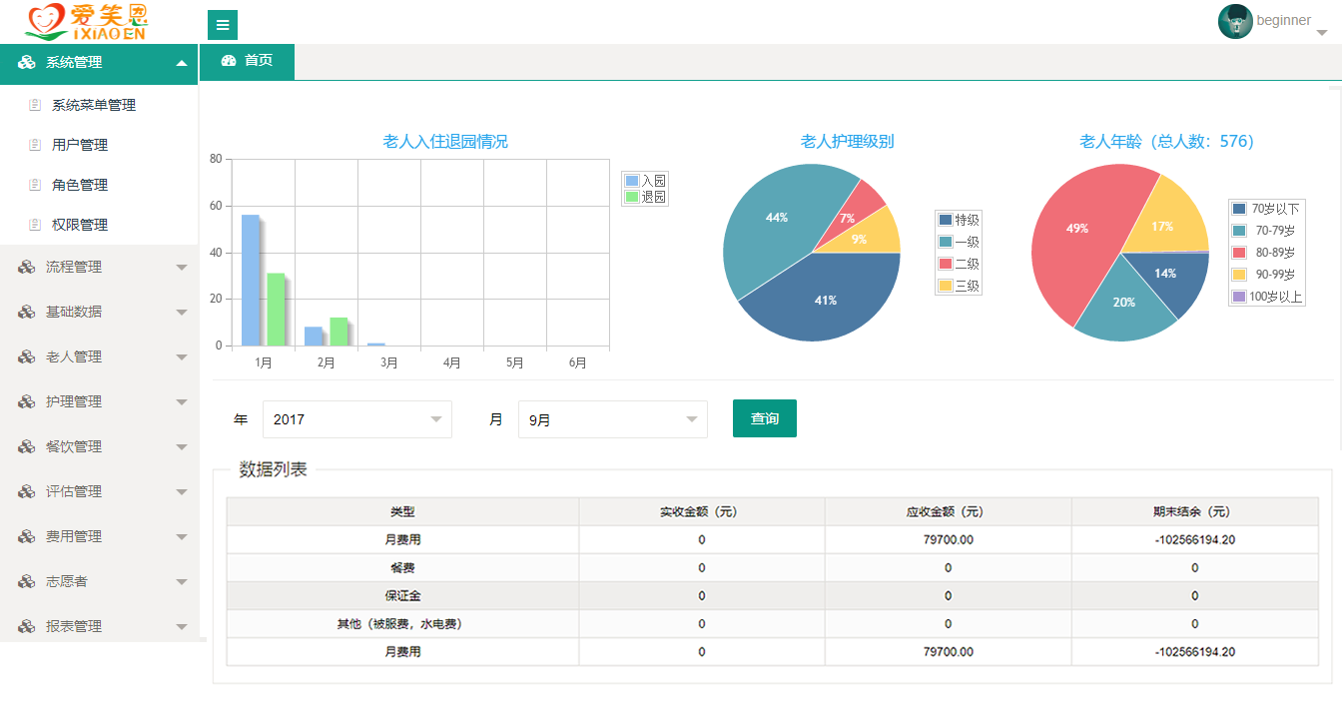
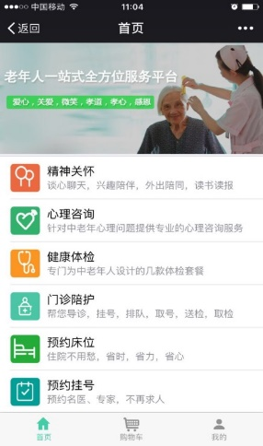
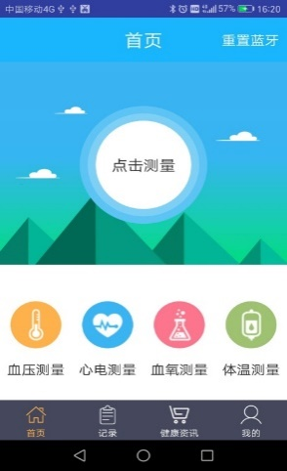
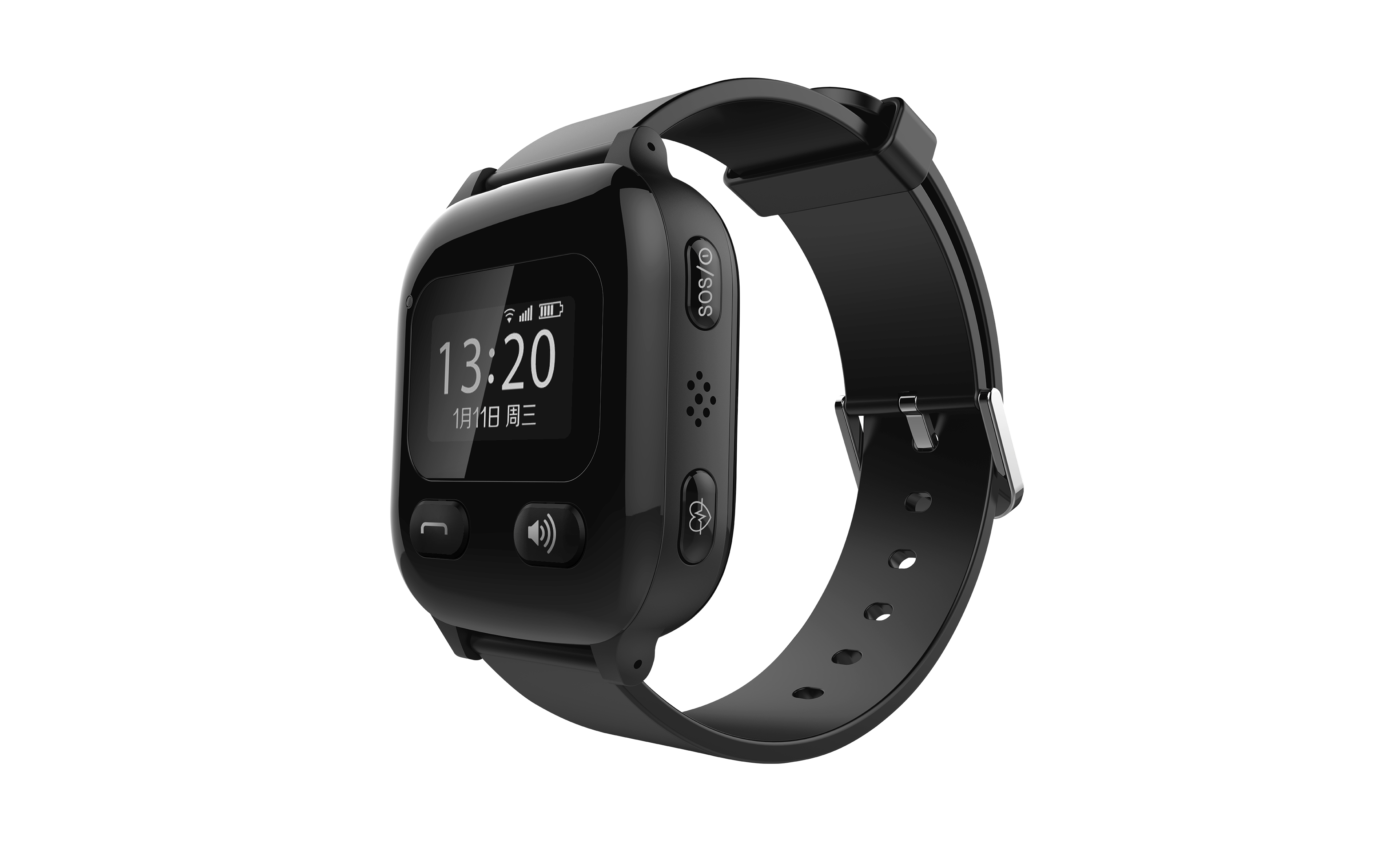
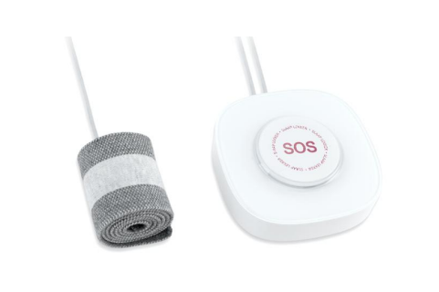
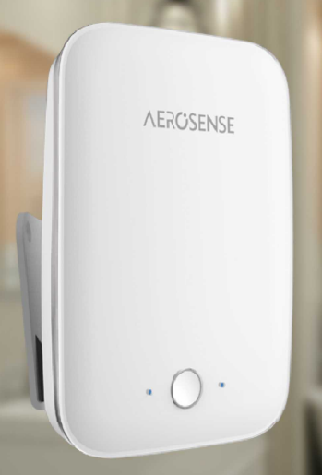
项目进展情况
面向居家健康的智慧养老应用平台
（硬件 + 软件 + 平台）
硬件包含：居家安全套装、智能手表、智能睡眠床垫、智能跌倒报警仪、居家健康检测套装等等

Slide 7
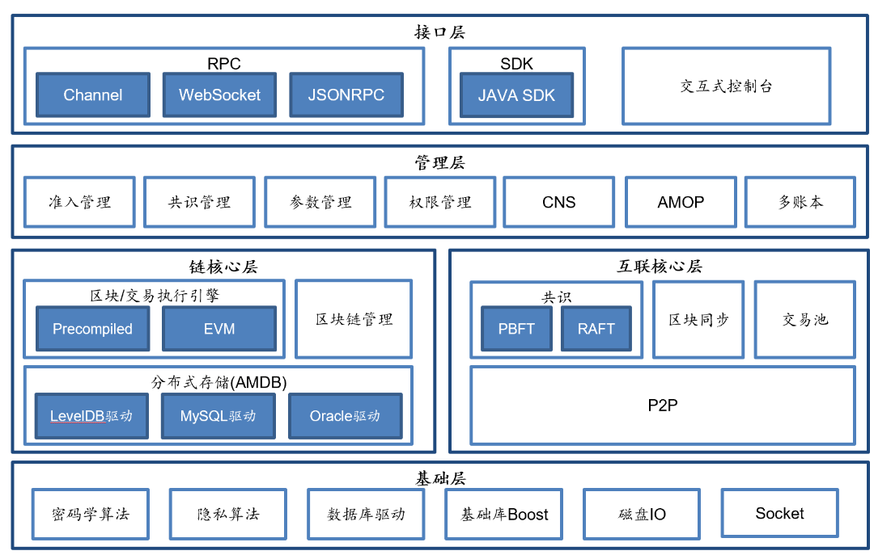
项目进展情况
区块链平台
基础层:提供区块链的基础数据结构和算法库
核心层: 实现了区块链的核心逻辑，核心层分为两大部分：
链核心层: 实现区块链的链式数据结构、交易执行引擎和存储驱动
互联核心层: 实现区块链的基础P2P网络通信、共识机制和区块同步机制
管理层: 实现区块链的管理功能，包括参数配置、账本管理和AMOP
接口层: 面向用户，提供多种协议的RPC接口、SDK和交互式控制台

Slide 8
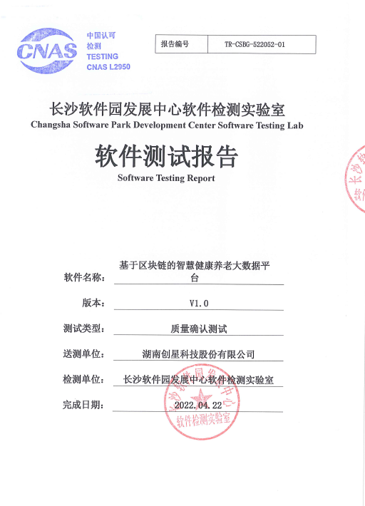
任务指标完成情况——技术指标
指标名称 | 完成时状态
数据存储容量 | 提供PB级的数据存储
云平台系统延迟高负荷下 | 延迟时间不大于3000ms
云平台系统延迟中低负荷下 | 延迟时间不大于1000ms
区块链可用性 | SLA达到99.9%
区块链上链数据量 | TB级
区块链每秒交易次数（TPS） | 数百次
高峰期内存使用率 | 不超过85%
平台并发访问量 | 支撑每秒至少1000以上
稳定性 | 7*24小时
访问量 | 1亿次
同时在线用户 | 10万

Slide 9
任务指标完成情况——数量、效益指标
考核指标 | 数量及说明 | 实际完成情况
专利 | 申请数3项 授权数2项 | 申请发明专利12项 获得授权5项
标准 | 团体标准1项 | 参与制订《机构养老智慧管理系统建设规范》
产品 | 新增产品1项 | 慢病管理云平台系统
软件著作权 | 7项 | 获得20项
销售收入 | 3000万元 | 3614.62万元
税收 | 337.5万元 | 436.36万元
就业人员 | 40人 | 120人

Slide 10
任务指标完成情况
本项目申请发明专利情况表
序号 | 专利名称 | 申请号 | 申请时间 | 状态 | 授权时间
1 | 一种远程诊脉系统 | 202010351903.X | 2020.4.28 | 实质审查
2 | 一种应急抢险救援远程医疗支援服务系统 | 202010352498.3 | 2020.4.28 | 实质审查
3 | 一种医疗大数据共享分析方法及装置 | 202010720451.8 | 2020.7.24 | 授权 | 2020.11.13
4 | 一种医疗信息数据脱敏保密、还原的方法及系统 | 202010706541.1 | 2020.7.21 | 实质审查
5 | 一种血制品样本智能定位管理系统 | 202010822318.3 | 2020.8.16 | 实质审查
6 | 一种血袋样辫智能定位管理系统 | 202011014004.7 | 2020.9.24 | 授权 | 2020.12.29
7 | 一种医疗信息智能交互的方法及系统 | 202110638142.0 | 2021.6.8 | 实质审查
8 | 基于人工智能的医疗数据质量评价方法及系统 | 202110701594.9 | 2021.6.24 | 实质审查
9 | 一种基于HL7消息机制的医疗互联互通方法及系统 | 202110706176.9 | 2021.6.24 | 授权 | 2022.4.19
10 | 一种基于微服务技术的医疗业务通讯方法及系统 | 202110663971.4 | 2021.6.16 | 授权 | 2021.9.28
11 | 医疗事务配置方法、装置及计算机设备及存储介质 | 202111143415.0 | 2021.9.28 | 等待实审
12 | 画布操作回退方法、装置及计算机设备及存储介质 | 202111142110.8 | 2021.9.28 | 授权 | 2022.5.27

Slide 11
任务指标完成情况
项目获得软件著作权情况表
序号 | 软著名称 | 登记号 | 授权日期
1 | 医养云平台健康风险评估系统V1.0 | 2020SR1619628 | 2020年11月20日
2 | 创伤急救平台v1.0 | 2020SR1711737 | 2020年12月2日
3 | 急诊临床信息系统V1.0 | 2020SR1711793 | 2020年12月2日
4 | 数据质量校验平台V1.0 | 2020SR1711806 | 2020年12月2日
5 | 统一标准目录管理平台V1.0 | 2020SR1711807 | 2020年12月2日
6 | 创星医务管理信息系统V1.0 | 2020SR1711836 | 2020年12月2日
7 | Mstars服务管理发布系统V1.0 | 2020SR1724169 | 2020年12月3日
8 | 卫生信息标准协同监管平台V1.0 | 2021SR0095166 | 2021年1月18日
9 | 临床辅助决策系统V1.0 | 2021SR0075600 | 2021年1月14日
10 | Catr地址结构化软件V1.0 | 2021SR0079451 | 2021年1月15日
序号 | 软著名称 | 登记号 | 授权日期
11 | 创星脑卒中高危人群与患者管理大数据信息平台V2.0 | 2021SR0980708 | 2021年7月5日
12 | 创星慢病管理云平台系统V2.0 | 2021SR0980706 | 2021年7月5日
13 | 慢病随访系统V2.0 | 2021SR0980705 | 2021年7月5日
14 | 远程医疗平台V2.0 | 2021SR0980710 | 2021年7月5日
15 | 医共（联）体监管系统V2.0 | 2021SR0980709 | 2021年7月5日
16 | 创星分级诊疗数据中心系统V2.0 | 2021SR0980707 | 2021年7月5日
17 | 创星应用软件框架系统V2.0 | 2021SR2046644 | 2021年12月13日
18 | 传染病慢病监测上报系统V2.0 | 2022SR0028226 | 2022年1月6日
19 | 处方点评管理软件V1.0 | 2022SR0058843 | 2022年1月10日
20 | 智能前置审方软件V1.0 | 2022SR0058822 | 2022年1月10日

Slide 12
任务指标完成情况
项目销售收入明细表
序号 | 产品名称 | 合同单位 | 数量 | 合同金额（元） | 收入金额（元） | 记账凭证号 | 合同编号 | 开票税额（元）
1 | 基于区块链的智慧健康养老大数据平台 | 长沙银行股份有限公司高信支行 | 1 | 1250000 | 1106194.69 | 2020-12-2900# | SZ1900019 | 143805.31
2 | 基于区块链的智慧健康养老大数据平台 | 湖南省妇幼保健院 | 1 | 2778000 | 2436154.26 | 2021-12-1564# | B18052 | 341845.74
3 | 基于区块链的智慧健康养老大数据平台 | 浏阳市精神病医院 | 1 | 695000 | 615044.26 | 2021-7-1143# | SR2100059 | 79955.74
4 | 基于区块链的智慧健康养老大数据平台 | 南华大学附属第一医院 | 1 | 2980000 | 2637168.14 | 2021-12-1564# | SR1900126 | 342831.86
5 | 基于区块链的智慧健康养老大数据平台 | 长沙康乃馨老年病医院 | 1 | 2308585 | 2042995.57 | 2020-9-1026# | SZ1900030 | 265589.43
6 | 基于区块链的智慧健康养老大数据平台 | 长沙县星沙医院 | 1 | 2939800 | 2601592.92 | 2021-7-1143# | SR2000371 | 338207.08
7 | 基于区块链的智慧健康养老大数据平台 | 浏阳市中医医院 | 1 | 4888000 | 4325663.71 | 2020-10-613# | SZ1900032 | 562336.29
8 | 基于区块链的智慧健康养老大数据平台 | 益阳市赫山区卫生健康局 | 1 | 11680000 | 10399581.23 | 2021-12-1324# | SZ2000004 | 1280418.77
9 | 基于区块链的智慧健康养老大数据平台 | 双峰县人民医院 | 1 | 3628000 | 3210619.47 | 2021-10-622# | SZ2000020 | 417380.53
10 | 基于区块链的智慧健康养老大数据平台 | 北海市第二人民医院 | 1 | 4650000 | 4160580.14 | 2021-9-1028# | SZ2100027 | 489419.86
11 | 基于区块链的智慧健康养老大数据平台 | 南华大学附属南华医院 | 1 | 2950000 | 2610619.47 | 2021-12-1564# | SR1900418 | 101814.16
 | 合计 |  |  | 39497385 | 36146213.86 |  |  | 4363604.77

Slide 13
PART 02
经费支出情况

Slide 14
经费支出情况
科目 | 自筹资金（万元） | 专项资金（万元）
一、直接费用 | 818.03 | 83.36
设备费 | 292.06 | 51.31
燃料动力费 | 5.98
差旅费 | 48.40 | 30.25
劳务费 | 471.59 | 0.80
其它支出
二、间接费用 | 82.00 | 7.70
其中绩效支出 | 82.00 | 6.90
经费支出合计 | 900.03 | 91.6

Slide 15
谢谢！

